Slide 1
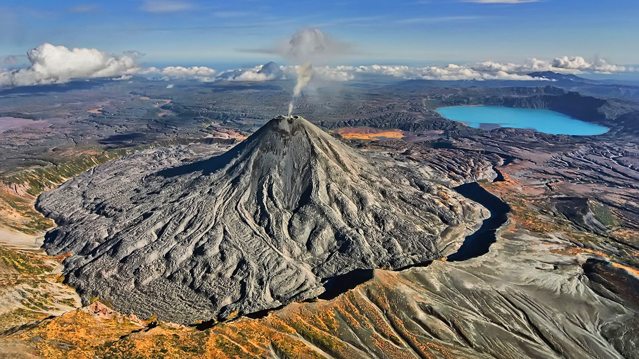
Влияние вулканической деятельности на самочувствие и здоровье человека

Slide 2
Вулканы - геологические образования на поверхности коры Земли или другой планеты, где магма выходит на поверхность, образуя лаву, вулканические газы, камни (вулканические бомбы и пирокластические потоки). Слово «вулкан» происходит от имени древнеримского бога огня Вулкана.

Slide 3
Продукты деятельности вулкана.
Лава;
Пепел;
Мелкие камни;
Крупные обломки;
Тефра;
Вулканические газы.

Slide 5
Вулканические газы.
водяной пар,
диоксид углерода (CO2),
оксид углерода (CO),
азот (N2),
диоксид серы (SO2),
оксид серы (SO),
газообразная сера (S2),
водород (H2),
аммиак (NH3),
хлористый водород (HCl),
фтористый водород (HF),
сероводород (H2S),
метан (CH4),
борная кислота (H3BO3),
хлор (Cl),
аргон (Ar),
преобразованные H2O и СО2.

Slide 6
Влияние вулканических газов на здоровье человека
Газ | ПДК | Признаки отравления | Первая помощь при отравлении
SO₂ | 0,5 мг\м³ | Тяжелая одышка, свистящие хрипы в легких, потеря голоса, мучительный, удушливый кашель, острое удушье. | Покой, тепло, непрерывное вдыхание кислорода. Для уменьшения мучительного кашля - кодеин или дионин

Slide 7
Газ | ПДК | Признаки отравления | Первая помощь при отравлении
H₂S | 0,1 мг\м³ | cладковатый, металлический привкус во рту, раздражение слизистых оболочек, боль и резь в глазах, слезотечение, непереносимость света, потеря сознания, судороги, угнетение рефлексов, расстройство сердечной и дыхательной деятельности, отек легких | Промыть глаза теплой водой, закапать стерильное вазелиновое масло (2-3 капли). Носоглотку промыть раствором питьевой соды.

Slide 8
Газ | ПДК | Признаки отравления | Первая помощь при отравлении
СО₂ | 5 мг\м³ | Одышка, чувство жара, головная боль, слабость, холодный пот, шум в ушах, тошнота, рвота. При более высоких концентрациях углекислого газа наступает потеря сознания, появляются судороги, останавливается дыхание и кровообращение | уменьшение содержания углекислого газа во вдыхаемом воздухе (усиленная вентиляция)

Slide 9
Спасибо за внимание.

